Slide 1
Stellungsspiel
1. Grundsätze für das Stellungsspiel
2. Laufwege
3. Standardsituationen

Slide 2
1. Grundsätze für das Stellungsspiel
Es soll auf einer Diagonale gelaufen werden
Wichtig ist, sein Stellungsspiel und die Laufwege dem Spielverlauf anzupassen
Bei Standardsituationen gibt es Hilfestellungen, die sich in der Praxis bewährt haben
Notes:
Diagonale, dazu später mehr.
Wichtig ist, sein Stellungsspiel und die Laufwege dem Spielverlauf anzupassen
Spielstand; Torfolge; Verzögerung; Pärchenbildung, uvm.
Bei ruhendem Spiel gibt es klare Vorgaben, dazu im Verlauf meines Vortrages mehr.
Jedoch es sind im großen und ganzen „nur“ Hilfestellungen!

Slide 3
2. Laufwege
Beste Position ➔ richtige Entscheidung
Keine „festen Regeln“ aber klare „Empfehlungen“
Notes:
Erfahrungen aus früher geleiteten Begegnungen spielen für das Stellungsspiel und die Laufarbeit genauso eine entscheidende Rolle, wie das schnelle Erkennen der Spielsysteme (Taktik) der beteiligten Mannschaften.

Slide 4
Was nimmt Einfluss auf das Stellungsspiel?
Spielcharakter
Spiel mit / ohne Assistenten
Richtiges Laufen (Laufwege)
Kondition / Fitness des SR
Taktik der Mannschaften
Notes:
Ändert sich der Spielcharakter, so hat sich auch das Laufverhalten und das Stellungsspiel des SR ändern.
Bei Auftreten von Unsportlichkeiten und Kritik muss der SR vermehrt Präsenz zu zeigen.
Es gibt Unterschiede im Laufverhalten bei Spielen mit oder ohne Assistenten.
Bei knappen Eckstoß- / Abstoßentscheidungen und knapp erzielten Toren muss der SR die Nähe zur Torlinie suchen.
Dabei ist vor allem eine gute konditionelle Verfassung / Fitness des SR notwendig.
Hilfreich beim richtigen Stellungsspiel kann das Erkennen der Taktik der beiden Mannschaften sein.
Wird verstärkt „auf Abseits“ gespielt oder mit vielen Zweikämpfe, muss der SR schnell eine möglichst gute Seiteneinsicht bekommen.
Dazu ist es notwendig, dass der SR ein Spiel lesen kann. Das heißt er muss Spielverständnis zeigen und vor allem mitdenken.
Vorausschauen, Vorausdenken ist das Um und Auf einer optimalen Spielleitung.

Slide 5
Wesentliche Punkte
Spielnähe
Seiteneinsicht
Rechtzeitig in Stellung laufen
Flexible Diagonale

Slide 6
Spielnähe - ohne zu stören
Spielnähe ist das zu erreichende Ziel
Ideale Entfernung von max. 20m zum Spielgeschehen
weiterer Blickwinkel
Zweikampfbeurteilung
Entscheidungen glaubwürdig „verkaufen“
Zu nahe beim Spielgeschehen kann Spielfluss / Spielleitung stören
Gefahrenbereiche beachten
Notes:
Spielnähe ist das zu erreichende Ziel für den SR.
Die ideale Entfernung zum Ball bzw. zu Zweikämpfen sind maximal 20 Meter.
Dadurch hat der SR einen ausreichend weiten Blickwinkel um Zweikämpfe zu beurteilen (Tempo und Intensität beurteilen) und Entscheidungen glaubwürdig zu verkaufen.
Zu nahe beim Spielgeschehen kann Spielfluss / Spielleitung stören.
Die Gefahrenbereiche sind besonders zu beachten…

Slide 7
Gefahrenbereiche
Mittelfeld schnell überbrücken
Sprints in die Tiefe + in Strafraum eindringen
Gefahrenbereiche meiden (Anstoßkreis)
Notes:
Schnellen Angriffen oder Konter muss der SR mit Sprints folgen.
Das Mittelfeld und vor allem der Anstoßkreis sollen schnell überbrückt werden, um die Spieler nicht zu stören.
Der Strafraum ist ein besonderer Bereich, weil man als SR dort einerseits nicht im Weg stehen soll, und andererseits Präsenz zeigen muss, um seine Entscheidungen zu vertreten.

Slide 8
Seiteneinsicht
Sinnvolle Perspektive zur Bewertung von Spielsituationen (Zweikämpfe, Abseits, …)
Spielsituationen erkennen (Spiel lesen) und Einnehmen der möglichst günstigsten Position
Versuchen immer den bestmöglichsten Blickwinkel zu erreichen
Notes:
Einer der wichtigsten Faktoren im Stellungsspiel eines SR ist die Seiteneinsicht.
Der SR muss eine sinnvolle Perspektive zur Bewertung von Spielsituationen (Zweikämpfe, Abseits, …) einnehmen.
Hilfreich dabei ist schon von vornherein Spielsituationen zu erkennen (Spiel lesen) und eine möglichst günstigste Position einzunehmen.
Der SR sollte also immer versuchen den bestmöglichsten Blickwinkel zu erreichen.

Slide 9
Rechtzeitiges „in Stellung laufen“
Das vorausschauende „in Stellung laufen“ ist gefragt
Vor allem in Spielunterbrechungen, um danach die richtigen Entscheidungen aus der bestmöglichen Position zu treffen
Bei FS im Mittelfeldbereich soll sich der SR auf den Angriff vorbereiten und „in Stellung laufen“
Notes:
Das vorausschauende „in Stellung laufen“ ist gefragt.
Vor allem in Spielunterbrechungen, um danach die richtigen Entscheidungen aus der bestmöglichen Position zu treffen.
Bei Freistößen im Mittelfeldbereich soll sich der SR auf den Angriff vorbereiten und „in Stellung laufen“, also nicht beim Ort der Freistoßausführung verweilen.

Slide 10
Flexible Diagonale
Spielgeschehen soll zwischen SR und Assistenten ablaufen
Hilft dabei, die beste Seiteneinsicht zu erlangen
Unterschiede mit / ohne Assistenten
Von der Diagonale abweichen, wenn nötig

Slide 11
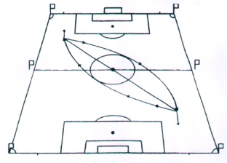
Diagonale

Slide 12
Flexible Diagonale
SRA
SR
SR
SR
SR
SR
SRA
Notes:
Der SR muss von der Diagonale abweichen, wenn sich das Spiel auf die andere Seite verlagert.

Slide 13
3. Standardsituationen
Anstoß
Abstoß
Eckstoß
Freistoß
Strafstoß

Slide 14
Anstoß
SR
Notes:
Der SR stellt sich gleich in die Diagonale der Anstoßrichtung.

Slide 15
SRA
Abstoß
Rückwärtslauf
SR
SRA
Notes:
SR begibt sich im Rückwärtslauf auf die Position an der Mittellinie.
Dabei immer den Blick zum Ball und auf die Spieler wahren!

Slide 16
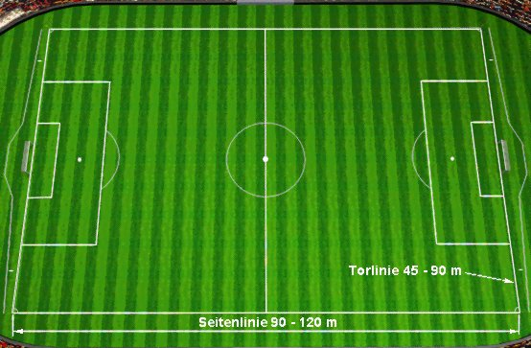
Ass steht auf Höhe des vorletzten Verteidigers
SRA
Eckstoß
SR: Blick zum Assistent muss gegeben sein
SR
Ass steht in Torlinienverlängerung hinter der Eckfahne
Seitenlinie
SRA
Notes:
Bei Spielleitungen ohne Verbandsassistenten steht der SR auf der Seite, von der der Eckstoß getreten wird, um bei kurz abgespielten Eckstößen sofort in Spielnähe zu sein.

Slide 17
Freistoß
Position des SR abhängig von:
Ort der Freistoßausführung
Spiele mit / ohne Assistenten
Freistoßmanagement erforderlich oder nicht
Beispiele siehe Regelbuch S.184/185
Schwierigkeit gleichzeitig:
auf den Ball und Ausführung,
auf Einsicht in die Mauer von vorne,
auf Seiteneinsicht in „Spielertrauben“ und
auf freien Blick zum SRA zu achten
Notes:
Beispiel - Foulpfiff: Der SR läuft zum Tatort und bleibt dort stehen, bis der Ball gespielt wurde, somit ist er dann zu weit von der Spielsituation entfernt.
Dabei könnte er sich gerade in dieser Situation einen „Vorteil“ herausholen und bereits vor dem Abschlag in die zu spielende Richtung laufen. Grundvoraussetzung: Mitdenken & Vorausdenken!

Slide 18
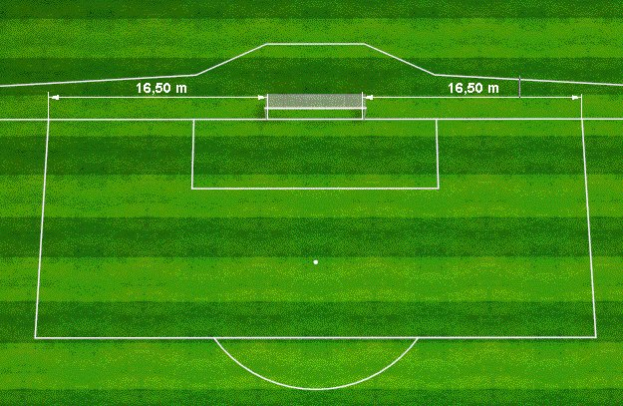
Strafstoß
Alle anderen Spieler müssen sich aufhalten:
Der Tormann muss auf der Torlinie zwischen
den Torstangen stehen, mit Blick Richtung Spielfeld
innerhalb des Spielfeldes
außerhalb des Strafraumes
hinter dem Strafstoßpunkt
Der ausführende Spieler muss klar erkennbar sein.
mindestens 9,15 Meter
9,15 m

Slide 19
Strafstoß
SRA
Der SR überwacht die übrigen Spieler
Der Assistent überwacht die
Torlinie und den Tormann
Haben alle Spieler ihre korrekten Positionen eingenommen, erfolgt der „Pfiff“ zur Freigabe
SR
ausführender Spieler
Notes:
Beachte: Stellung des SR nahe der Strafraumlinie – spürbare Nähe zu den Spielern
Ziel: vorzeitiges Eindringen in den Strafraum / Teilkreis verhinder

Slide 20
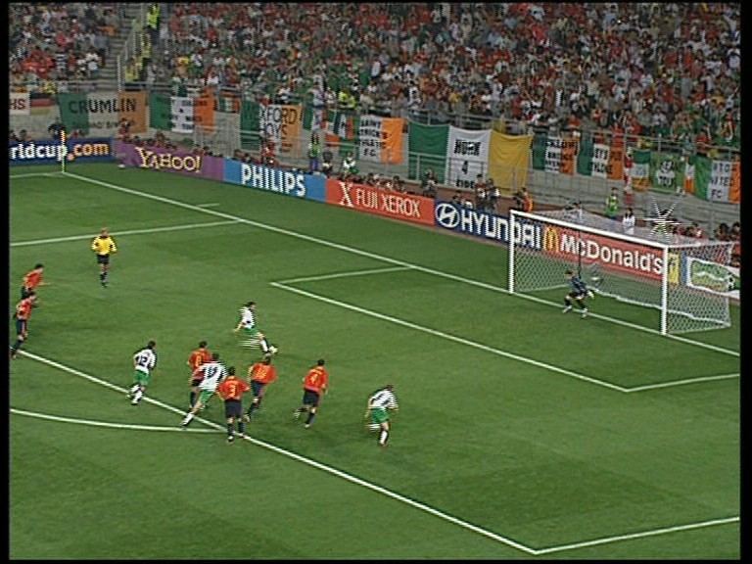
So nicht!!
Notes:
Hier steht der SR auf Höhe der Strafstoßmarke und die Spieler laufen zu früh in den Strafraum.

Slide 21
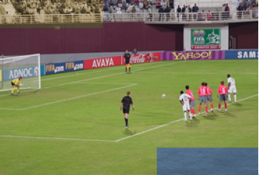
Laufarbeit & Stellungsspiel
Die Spieler müssen
den SR spüren
Notes:
Beachte: Stellung des SR nahe der Strafraumlinie – spürbare Nähe zu den Spielern
Ziel: vorzeitiges Eindringen in den Strafraum / Teilkreis verhindern

Slide 22
Elfmeterschießen zur Siegerermittlung
Ass überwacht die Spieler im Anstoßkreis
SR achtet auf die korrekte Ausführung
SRA
SR
SRA
Ass überwacht die
Torlinie und den TM
Seitenlinie
Notes:
Beachte: Andere Positionen von SR und Assistenten beim Elfmeterschießen zur Siegerermittlung, als bei Strafstößen während dem Spiel.
Der SR muss hier keine Spieler an der Strafraumgrenze überwachen.

Slide 23
Danke für eure Aufmerksamkeit!

